Slide 1
第五节
第十一章
第二类曲面积分
一、第二类曲面积分的概念
二、第二类曲面积分的计算法
三、两类曲面积分的联系

Slide 2
一、 第二类曲面积分的定义
1 引例 一速度场为
在场内有一曲面 ∑ （可封闭，也可不封闭），
对曲面 ∑ 可人为取定一个方向为流量正方向，
（此时称∑ 为有向曲面）
问：求单位时间流过有向曲面 ∑ 指定侧的流量Φ .

Slide 3
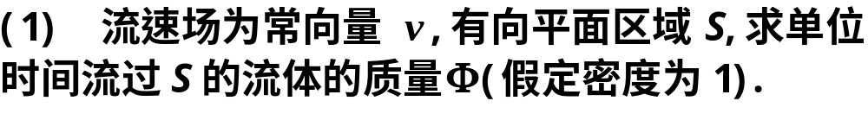


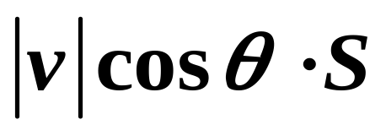




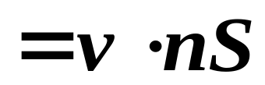
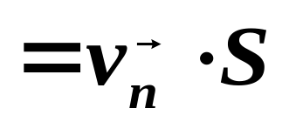
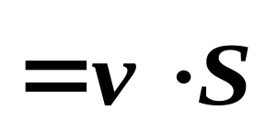

实例: 流向曲面一侧的流量.
则流量
——有向曲面的单位法向量

Slide 4






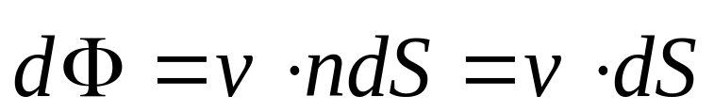
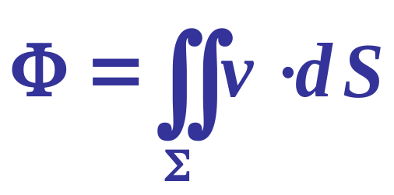
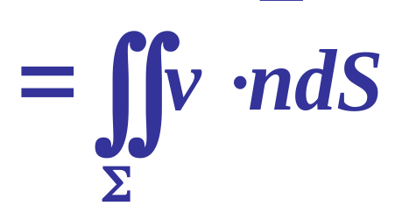
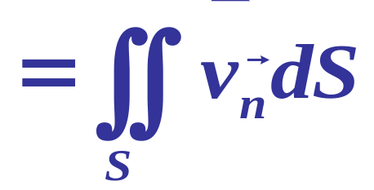
一般地: 若∑ 为曲面，即单位法向量 为变量
速度也为变量
将曲面分割为无限多个面元，称为有向面积微元
总流量

Slide 5
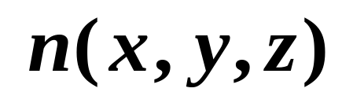
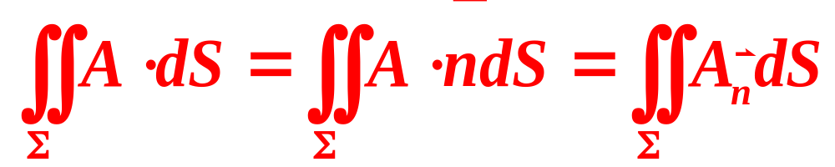

2. 定义.
设 ∑ 为光滑的有向曲面, 在 ∑ 上定义了一个向量场
是有向曲面∑ 的单位法向量，则称积分
为向量场
的面积分，或第二类曲面积分。
这个积分也称为向量场A穿过∑的通量。

Slide 6

说明：
不闭合曲面：
有向曲面的单位法向量可有两种相反取向；
规定：上，右，前是正侧
闭合曲面：
规定有向曲面的单位法向量取向外为正。

Slide 7

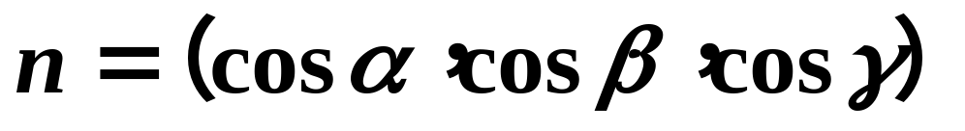
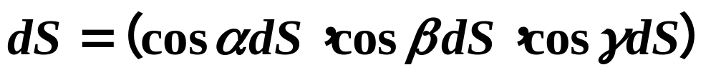
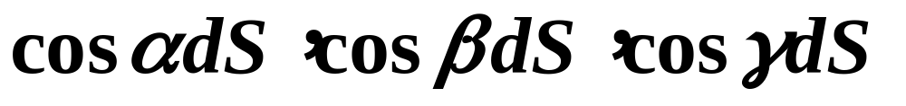
3. 有向面积微元.
设
则
问：
的几何意义？

Slide 8
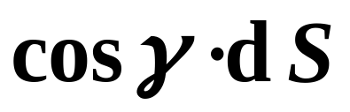
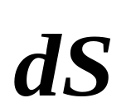




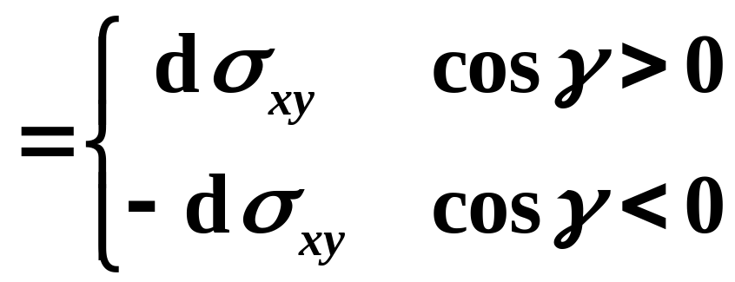










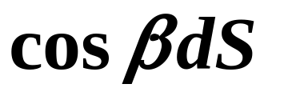



表示 在xOy面有向投影；
同理：
表示 在yOz面有向投影；
表示 在xOz面有向投影；

Slide 9
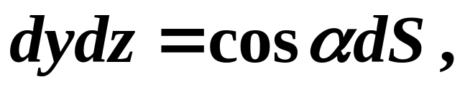
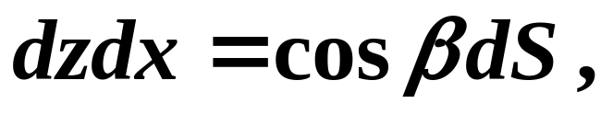
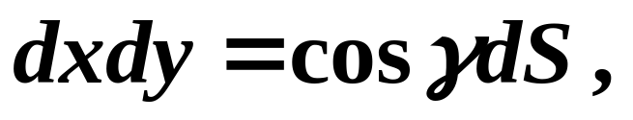
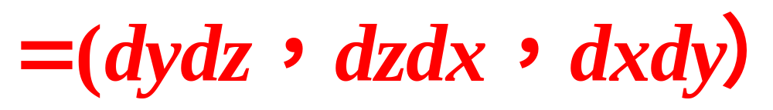
引入记号：
则
注意：这里dydz，dzdx，dxdy不同于二重积分中的面积元素，是投影面积，有正有负。

Slide 10
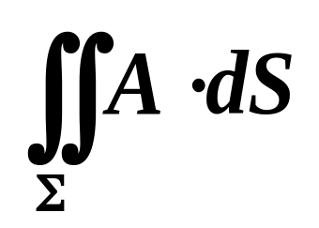
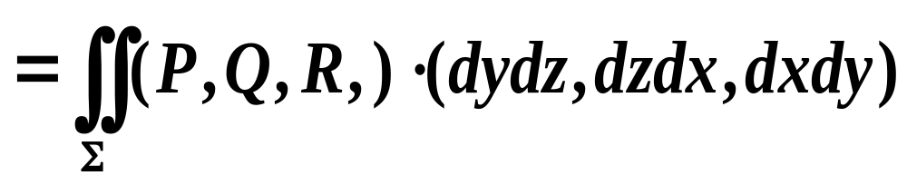
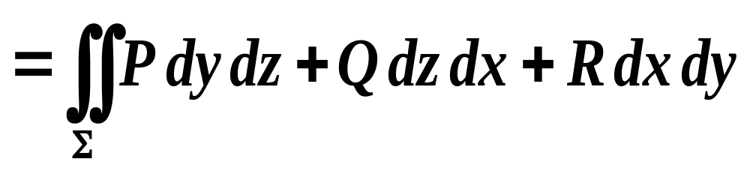
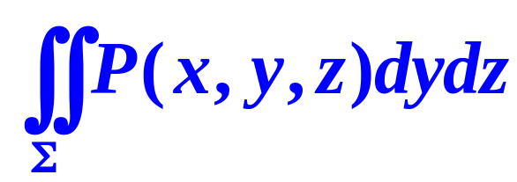

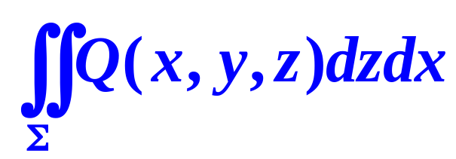

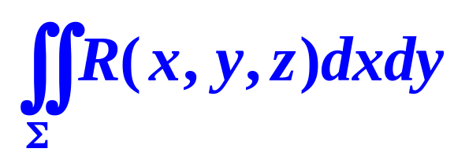

4.第二型曲面积分的坐标形式
向量形式
坐标形式
有向投影，可正可负

Slide 11
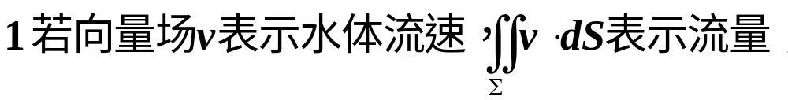
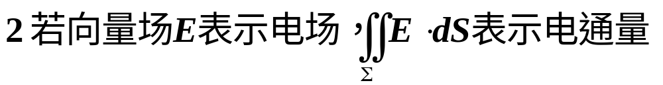
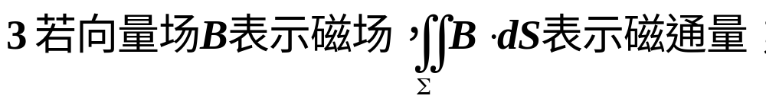
注1：物理意义
第二类曲面积分是向量场的面积分，物理上表示通量。

Slide 12
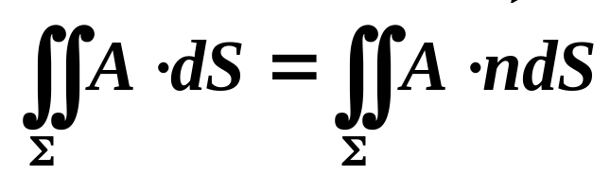
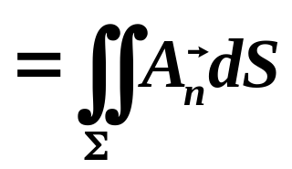
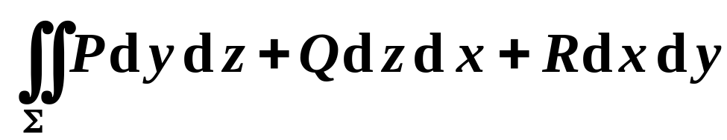
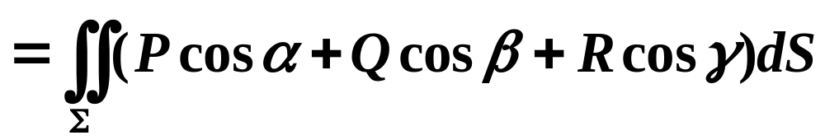
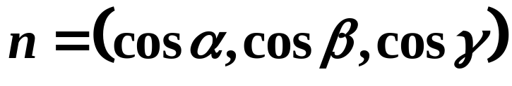
注2：两类曲面积分之间关系
向量形式：
第二类
第一类
分量形式：
第二类
第一类
其中：
有向曲面的单位法向量
简言之：向量场在∑上的曲面积分与它在∑的法向分量上的曲面积分相等。

Slide 13
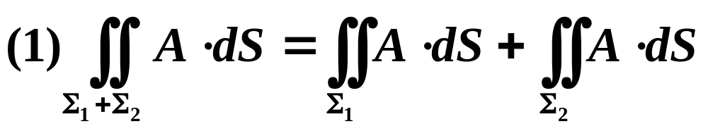

5 性质:
(2) 用Σ^{ˉ} 表示 Σ 的反向曲面, 则

Slide 14
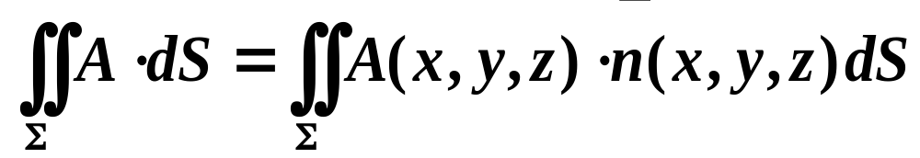

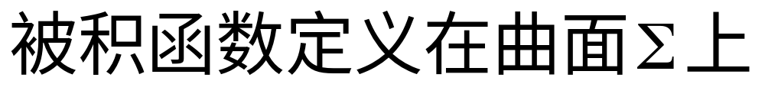
二、计算法
基本方法：
化为二重积分
注意：

Slide 15
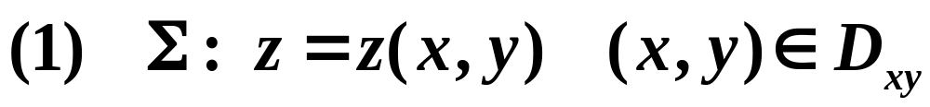
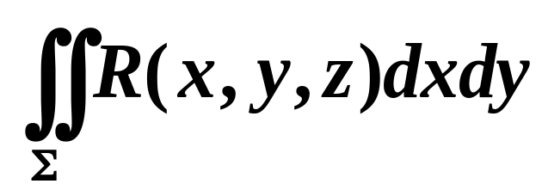
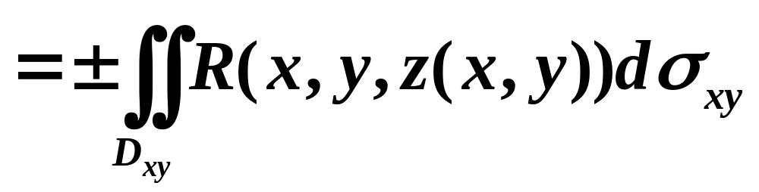
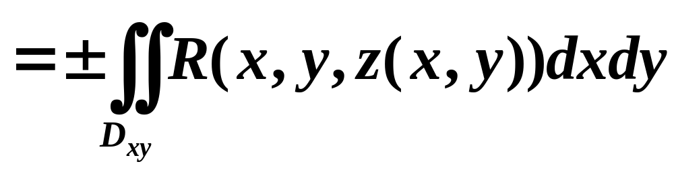
[方法一]: 利用投影化为二重积分计算
一投、二代、三定号
上侧为正,下侧为负

Slide 16
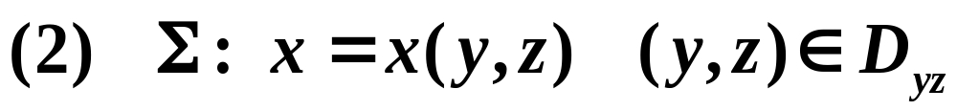
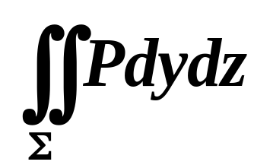
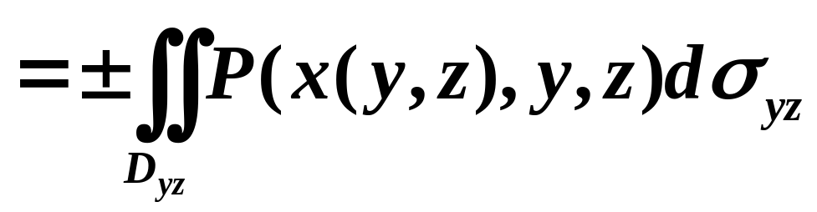
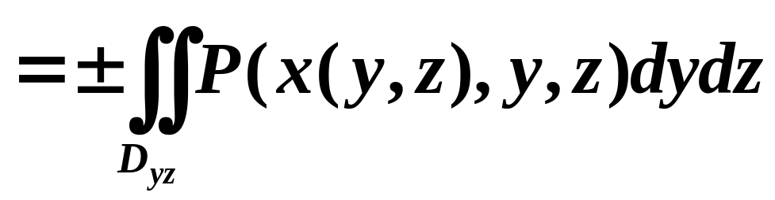
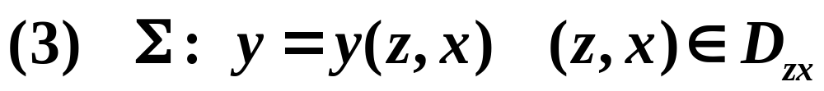
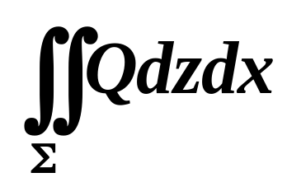
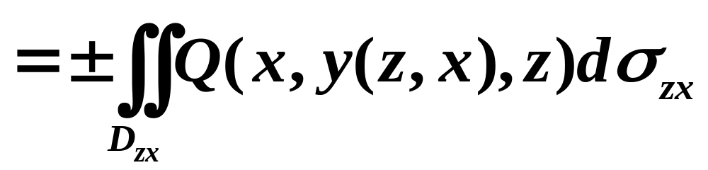

前侧为正,后侧为负
右侧为正,左侧为负

Slide 17











解

Slide 18





Slide 19














Slide 20





Slide 21



同理

Slide 22



方法二：向量点积法
朝上法向量
则
上侧为正,下侧为负

Slide 23




证：
曲面的单位法向量
上侧取正,下侧取负

Slide 24




同理
前侧取正,后侧取负
右侧取正,左侧取负

Slide 25






例3
解
利用向量点积法
在曲面上

Slide 26






因为已知有向曲面法向量朝下

Slide 27








[方法三]: 转化成第一类曲面积分
例4
解
利用两类曲面积分之间的关系

Slide 28





Slide 29







例5. 位于原点电量为 q 的点电荷产生的电场为
求E 通过球面 ∑ : r = R 外侧的电通量 Φ .
解:
。
说明:通过球面的电通量与电荷成正比，而与球的半径无关。

Slide 30






[方法四]: 合投法（都投影到一个面上）
以合投到xoy面为例

Slide 31

















例6. 计算曲面积分
[方法四]: 合投法（都投影到一个面上）
其中∑
旋转抛物面
介于平面 z= 0
及 z = 2 之间部分的下侧.
解:
∴ 原式 =

Slide 32









原式 =

Slide 33














例7. 设S 是球面
的外侧 , 计算
解: 利用轮换对称性, 有

